Slide 1
Métricas del Proyecto MiEstacionamientoUC – Grupo 18
Período: 21/10/2026 al 24/11/2026
Organización: Pontificia Universidad Católica de Chile – Campus San Joaquín
Cliente: Dirección de Administración de Campus
Gerente del Proyecto: Antonio Escobar

Slide 2

Situación General al 24-11
Estado | Estado Anterior | Estado Actual | Comentarios
* Alcance % Planificado % Completado | 18,8% 13,8% | 82,5% 100,0% | Proyecto terminado: 100% del alcance entregado y aceptado (21 RF del DRS v1.2 + los 2 cambios aprobados el 12/11: SC-001 y SC-002). La línea base esperaba 82,5% a esta fecha; al 20/10 íbamos 5,0 pp atrasados.
* Costos Planificado Real (pesos) | $1.875.000 $1.521.875 | $11.000.000 $10.976.250 | Planificado = BAC actualizado (400 HH + 40 HH de SC-001 y SC-002 = 440 HH; la contingencia de $1.000.000 se destinó a los cambios). Real = 439,1 HH × $25.000 (CPI 1,00). Reserva de gestión intacta.
* Tiempo |  |  | Duración en días hábiles (lun–vie).
Fecha Fin Prevista Fecha Fin Actual | 11/12/2026 25/01/2027 | 11/12/2026 24/11/2026 | Término real el 24/11/2026, 13 días hábiles antes del 11/12. Al 20/10 la proyección por SPI era el 25/01/2027; se recuperó trabajando en paralelo la construcción y adelantando el piloto (13/11–23/11).
Duración Prevista Duración Real | 84 115 | 84 71 | 71 días hábiles reales (18/08 al 24/11) vs 84 planificados. Al 20/10 se proyectaban 115.

Slide 3
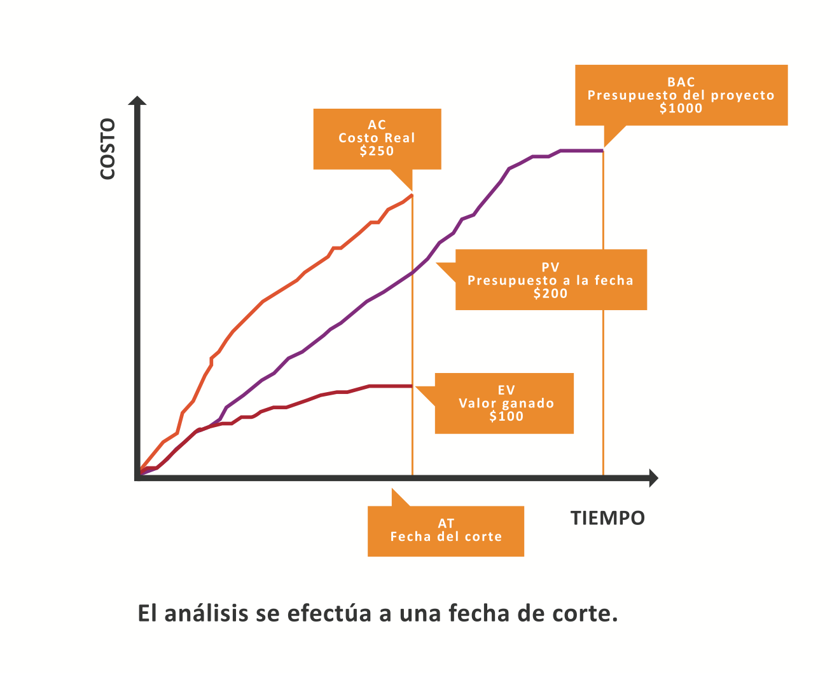
Indicadores al 24-11
Items
Valor Planificado: | $9.075.000
Valor Ganado: | $11.000.000
Costo real invertido: | $10.976.250
Variación de costo: | +$23.750
Índice de desempeño de costo: | 1,00
Variación de cronograma: | +$1.925.000
Índice de desempeño de cronograma: | 1,21
Gráfico de Valor Ganado (millones CLP, corte semanal martes)

Slide 4
Proyecciones al 24-11
Items
Fecha Planificada de Término: | 11/12/2026
Estimación de la Duración Total (TEAC = duración real): | 71 días hábiles
Fecha de Término (real): | 24/11/2026
Costo Planificado (BAC actualizado, 440 HH): | $11.000.000
Estimación del Costo de trabajo faltante (ETC): | $0
Estimación costo final del Proyecto (EAC): | $10.976.250
Proyecto terminado: ETC = $0, EAC = AC y TEAC = duración real. El costo final queda $23.750 bajo el BAC actualizado ($11.000.000, incluye los 2 cambios) y la reserva de gestión no se usó.

Slide 5
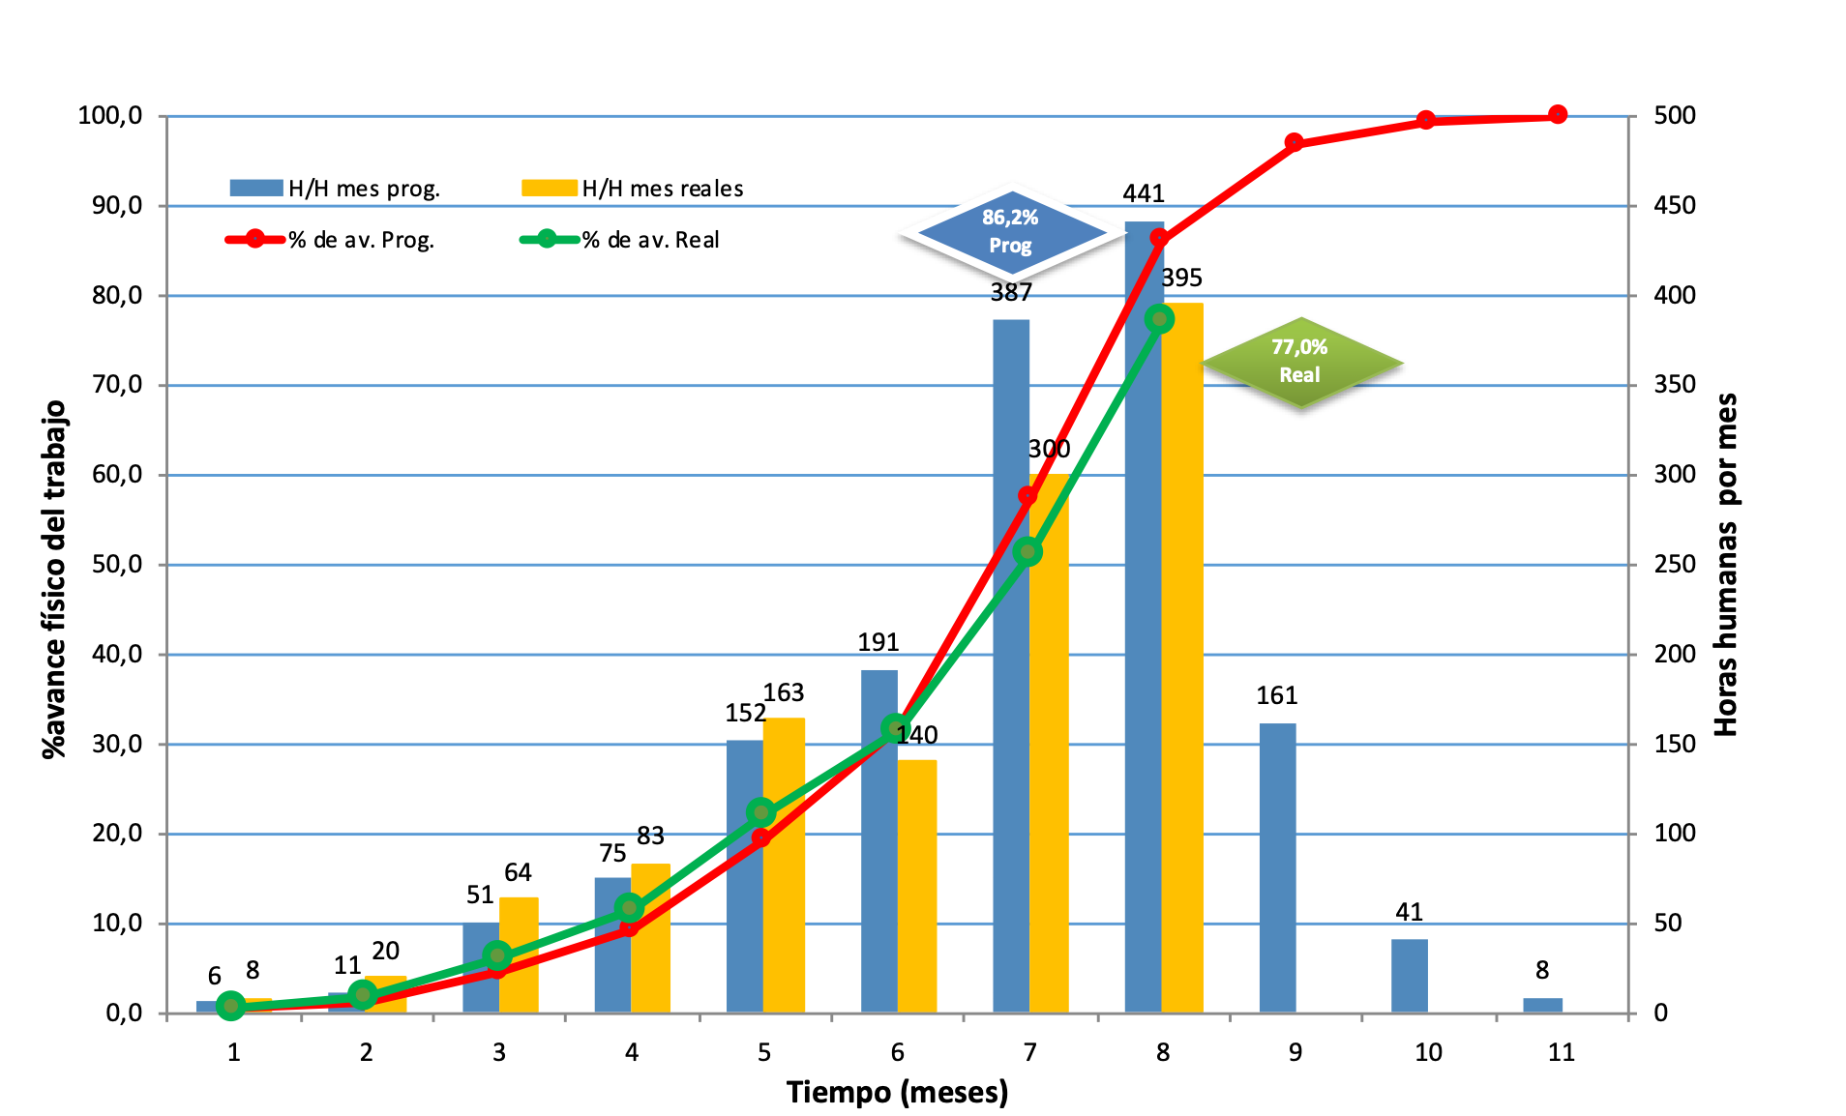
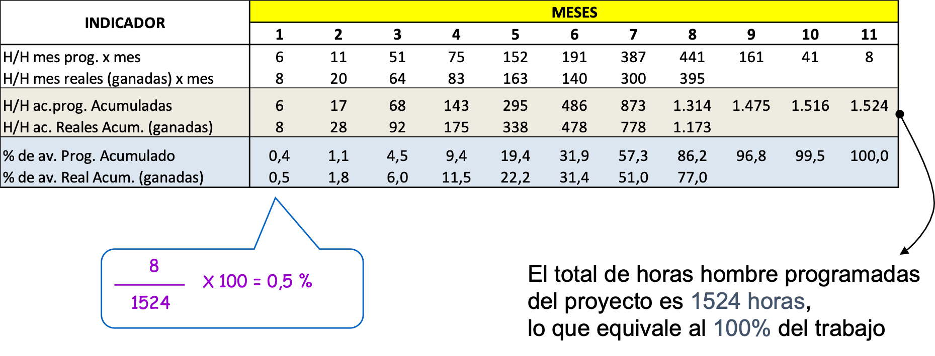
Curva S al 24-11 (HH; semana de martes a martes; % sobre BAC actualizado de 440 HH; columna resaltada = cierre S14)
Semana | S1 | S2 | S3 | S4 | S5 | S6 | S7 | S8 | S9 | S10 | S11 | S12 | S13 | S14 | S15 | S16 | S17
Corte (martes) | 25/08 | 01/09 | 08/09 | 15/09 | 22/09 | 29/09 | 06/10 | 13/10 | 20/10 | 27/10 | 03/11 | 10/11 | 17/11 | 24/11 | 01/12 | 08/12 | 11/12
HH prog. semana | 3,8 | 3,1 | 8,1 | 4,6 | 4,4 | 6,0 | 12,4 | 19,7 | 12,9 | 22,0 | 64,8 | 76,8 | 97,2 | 27,2 | 22,3 | 23,7 | 31,0
HH ganadas semana | 3,8 | 3,1 | 8,1 | 3,9 | 2,5 | 1,2 | 5,3 | 12,4 | 14,8 | 35,3 | 91,0 | 106,4 | 93,0 | 59,3 | – | – | –
HH prog. acumuladas (PV) | 3,8 | 6,9 | 15,0 | 19,6 | 24,0 | 30,0 | 42,4 | 62,1 | 75,0 | 97,0 | 161,8 | 238,6 | 335,8 | 363,0 | 385,3 | 409,0 | 440,0
HH ganadas acum. (EV) | 3,8 | 6,9 | 15,0 | 18,9 | 21,4 | 22,5 | 27,8 | 40,2 | 55,0 | 90,3 | 181,2 | 287,7 | 380,7 | 440,0 | – | – | –
HH reales acum. (AC) | 3,8 | 6,9 | 15,0 | 19,8 | 23,0 | 24,4 | 30,5 | 44,4 | 60,9 | 98,4 | 190,5 | 296,9 | 386,9 | 439,1 | – | – | –
% av. prog. acumulado | 0,9% | 1,6% | 3,4% | 4,5% | 5,5% | 6,8% | 9,6% | 14,1% | 17,0% | 22,0% | 36,8% | 54,2% | 76,3% | 82,5% | 87,6% | 93,0% | 100,0%
% av. real acumulado | 0,9% | 1,6% | 3,4% | 4,3% | 4,9% | 5,1% | 6,3% | 9,1% | 12,5% | 20,5% | 41,2% | 65,4% | 86,5% | 100,0% | – | – | –

